Slide 1
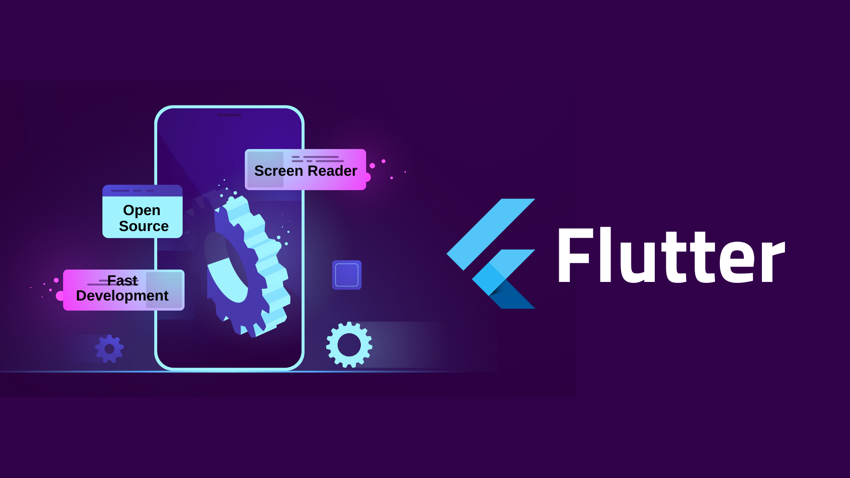
Tìm hiểu công nghệ Flutter Lập trình di động
Nhóm 8

Slide 2
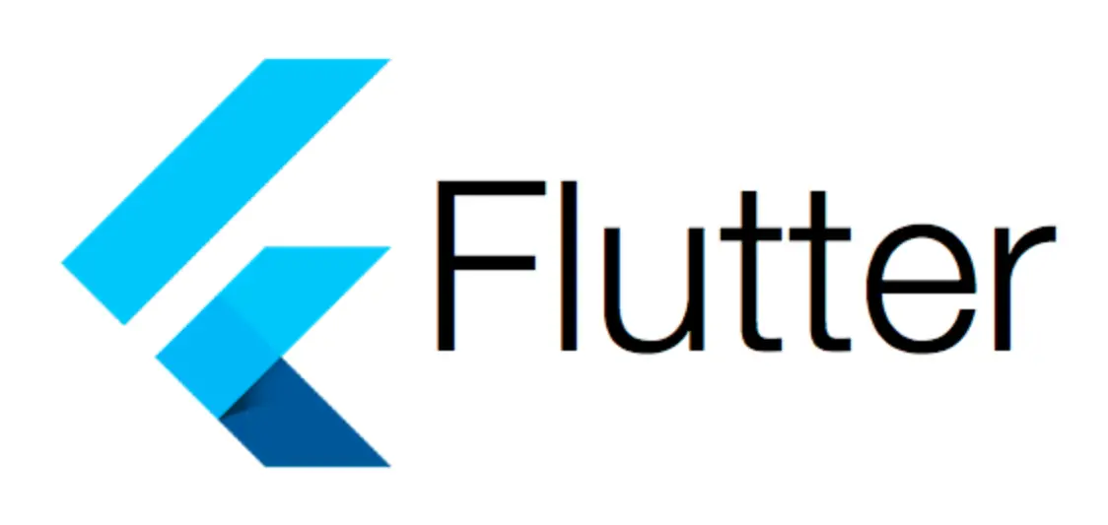
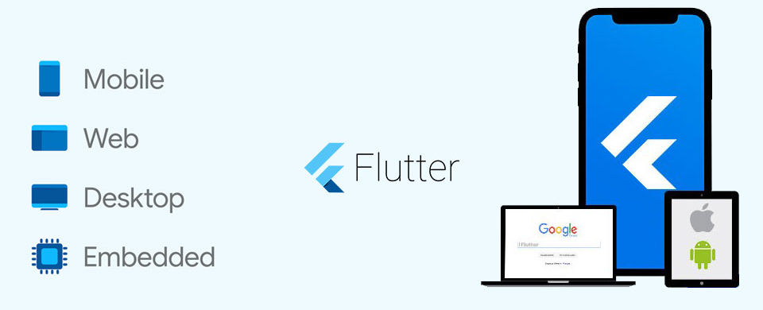
Vậy Flutter là gì?
Flutter là một framework phát triển ứng dụng di động được Google phát triển.
Tạo ứng dụng di động Android và iOS từ cùng một codebase.
Hỗ trợ tạo trên nhiều nền tảng từ Desktop, Mobile đến Web, Embedded

Slide 3
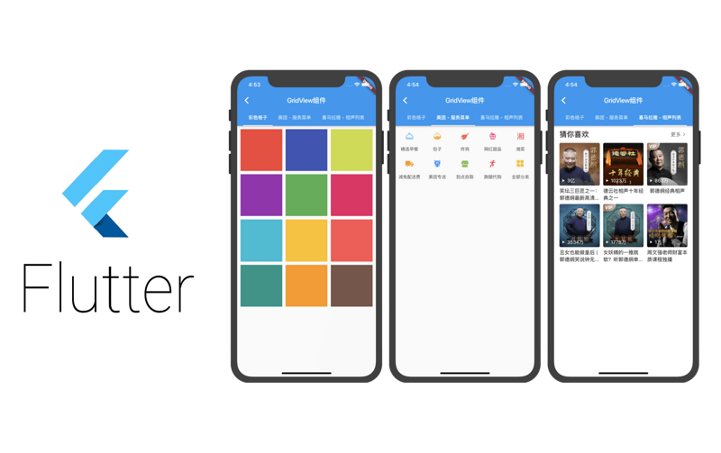

Sử dụng ngôn ngữ lập trình Dart
Cung cấp bộ công cụ giao diện người dùng phong phú, đẹp mắt và hiệu suất cao.
- Flutter có thể được xây dựng bằng bất cứ trình soạn thảo hay IDE nào. Được cài phổ biến trên Android Studio, Visual Studio Code hoặc IntelliJ.

Slide 4
Lịch sử hình thành của Flutter
“Dự án Sky”
Flutter Alpha
For Web và Desktop
Flutter 1.12
và 2.0
2022
Tương lai
Google cải thiện
Hiệu suất
Trải nghiệm
Phiên bản đầu tiên, cung cấp các công cụ và API cơ bản
Flutter 3.0
Phát triển
Hỗ trợ nền tảng MacOS và Linux
Cập nhật định kỳ, cải thiện khả năng hỗ trợ các nền tảng mới
2015
2016
2017
2018
2019
2020, 2021
Công bố
Flutter 1.0
Tăng hiệu suất và mở rộng tính năng và cộng đồng
hội nghị Google I/O 2017
Phiên bản chính thức đầu tiên

Slide 5
Lịch sử hình thành của Flutter
2022
Tương lai
Flutter 3.0
Phát triển
Hỗ trợ nền tảng MacOS và Linux
Cập nhật định kỳ, cải thiện khả năng hỗ trợ các nền tảng mới

Slide 6

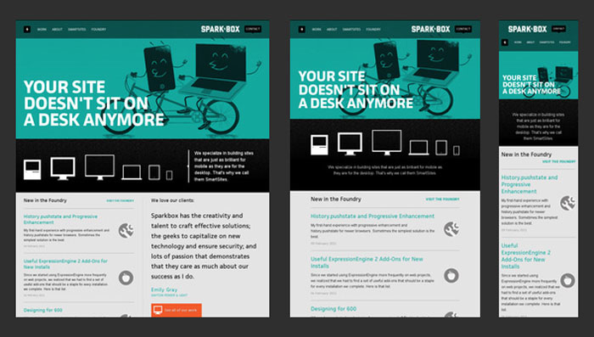
Tầm quan trọng của Flutter
- Tránh lãng phí thời gian khi chạy đa nền tảng và tạo sự nhất quán cho giao diện
- Sử dụng ngôn ngữ lập trình Dart và cơ chế biên dịch Ahead-of-time(AOT) giúp ứng dụng chạy nhanh, mượt mà và tối ưu hiệu suất tốt trên các thiết bị di động
- Công cụ giao diện widget phong phú, có khả năng tuỳ biến, giúp cho người lập trình tạo ra giao diện người dừng đẹp mắt hơn, mang lại trải nghiệm người dùng tốt hơn
2022
Tương lai
Flutter 3.0
Phát triển
Hỗ trợ nền tảng MacOS và Linux
Cập nhật định kỳ, cải thiện khả năng hỗ trợ các nền tảng mới

Slide 7
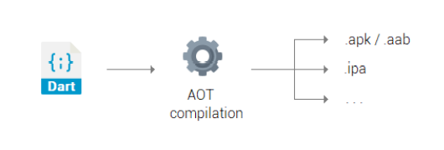
Tầm quan trọng của Flutter
Cơ chế biên dịch Ahead-of-time(AOT) giúp ứng dụng chạy nhanh, mượt mà và tối ưu hiệu suất tốt trên các thiết bị di động.

Slide 8
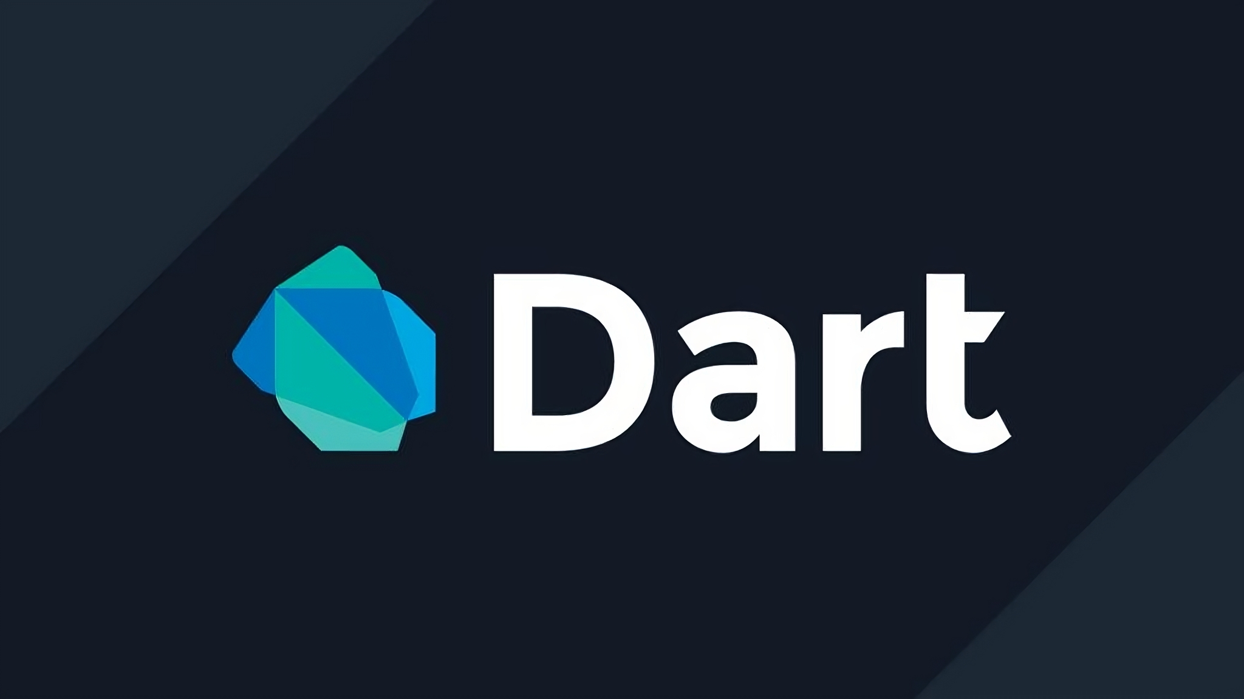
Ngôn ngữ lập trình Dart
Ngôn ngữ lập trình Dart

Slide 9

- Dart, là một ngôn ngữ lập trình đa mục đích mã nguồn mở, đã được đặt nền móng bởi Google. Đây là một khía cạnh của ngôn ngữ lập trình hướng đối tượng, đặc trưng bởi cú pháp kiểu C.
- Tinh thần lập trình hướng đối tượng thể hiện qua việc hỗ trợ giao diện và lớp, mở ra khả năng sáng tạo không giới hạn khi đặt lên bàn cân với những ngôn ngữ khác. Sự đa dạng của Dart thể hiện thông qua khả năng phát triển ứng dụng web, di động, máy chủ và máy tính để bàn.

Slide 10
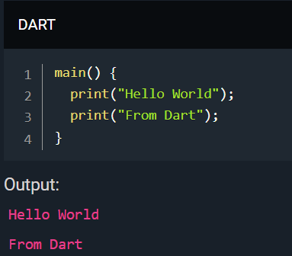
Những đặc điểm nổi bật của Dart
Cú pháp đơn giản và dễ học
Dart có cú pháp đơn giản, giúp dễ hiểu và học nhanh chóng. Cú pháp của Dart khá tương tự với C#, Java và JavaScript. Do đó, bất kỳ ai đã quen với cú pháp của những ngôn ngữ này có thể dễ dàng học và hiểu cú pháp của Dart.
Hiệu suất cao
Dart được thiết kế để đạt hiệu suất cao khi chạy trên mọi thiết bị và nền tảng. Điều này đạt được nhờ vào khả năng biên dịch Ahead-Of-Time (AOT) của Dart, giúp cải thiện đáng kể tốc độ và hiệu suất của ứng dụng. Điều này đặc biệt quan trọng đối với các ứng dụng di động và ứng dụng yêu cầu hiệu suất cao.

Slide 11
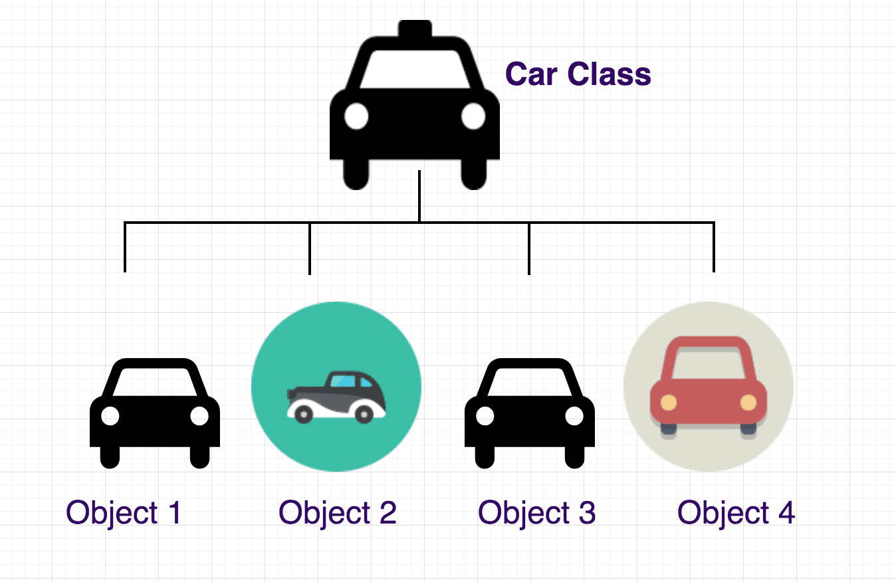
Hỗ trợ lập trình hướng đối tượng
Giúp các lập trình viên tổ chức mã nguồn một cách rõ ràng và dễ quản lý và giúp tái sử dụng mã và phát triển các ứng dụng phức tạp hơn một cách hiệu quả.

Slide 12
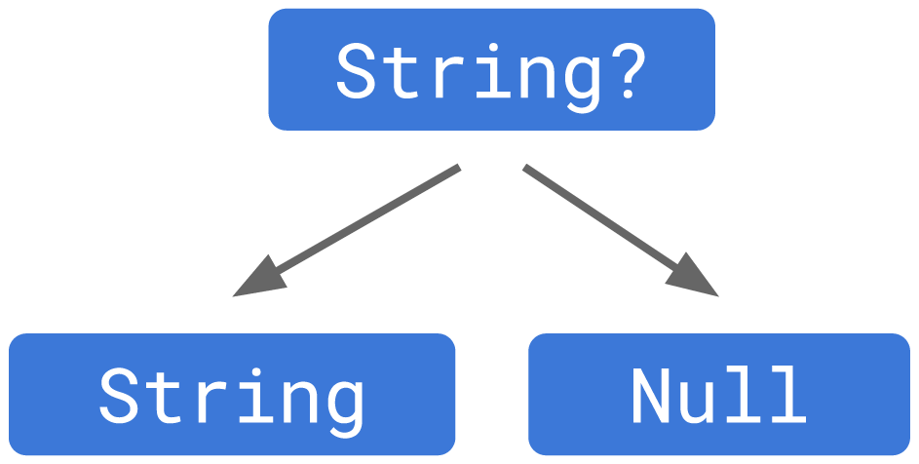

Null Safety
Giúp ngăn chặn các lỗi runtime liên quan đến null bằng cách đảm bảo rằng các biến không thể chứa giá trị null trừ khi được khai báo rõ ràng. Cải thiện độ an toàn của mã nguồn, tránh được những lỗi phổ biến và khó phát hiện. Đảm bảo chất lượng và hiệu suất của ứng dụng

Slide 13
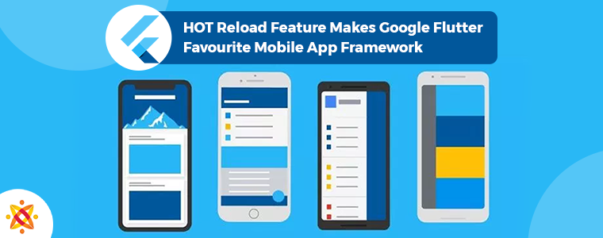
Khả năng biên dịch nhanh
Dart hỗ trợ cả hai phương pháp biên dịch là Ahead-Of-Time (AOT) và Just-In-Time (JIT), giúp tối ưu hóa quy trình phát triển ứng dụng.
Tính năng hot reload
Flutter sử dụng cơ chế biên dịch JIT trong hot-reload để cho phép thay đổi và kiểm tra kết quả nhanh chóng mà không cần chạy lại ứng dụng

Slide 14
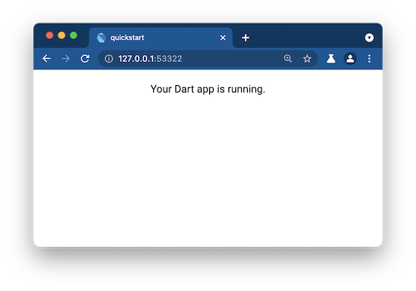
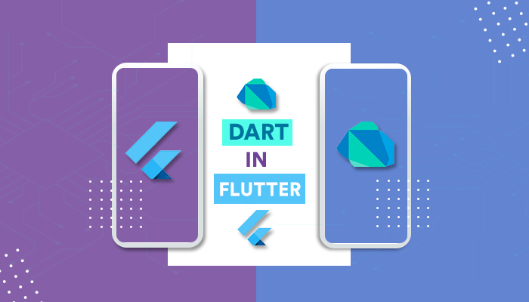
Ứng dụng
Phát triển ứng dụng di động
Phát triển web app
Phát triển ứng dụng desktop
Phát triển server-side
Phát triển các công cụ

Slide 15
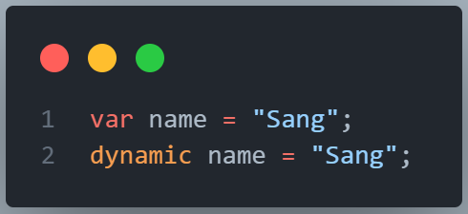
Cú pháp cơ bản
Khai báo biến bằng var và dynamic
var thường dùng khi không rõ kiểu dữ liệu, trình biên dịch sẽ tự động xác định dựa vào biến khởi tạo.
dynamic kiểu dữ liệu này chấp nhận mọi kiểu dữ liệu được truyền vào.
Ngoài ra Dart vẫn có những kiểu dữ liệu như String, int, double, bool, List, Set, Map, …

Slide 16
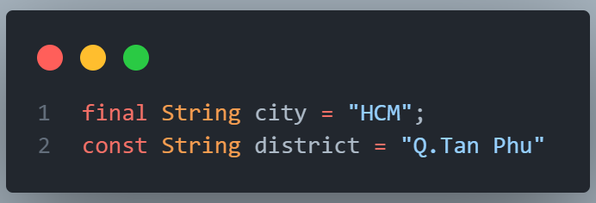
Cú pháp cơ bản
Khai báo hằng số bằng final và const
final: giá trị của biến chỉ được khởi tạo một lần.
const: biến phải được khởi tạo tại thời điểm compile và không thể thay đổi.

Slide 17
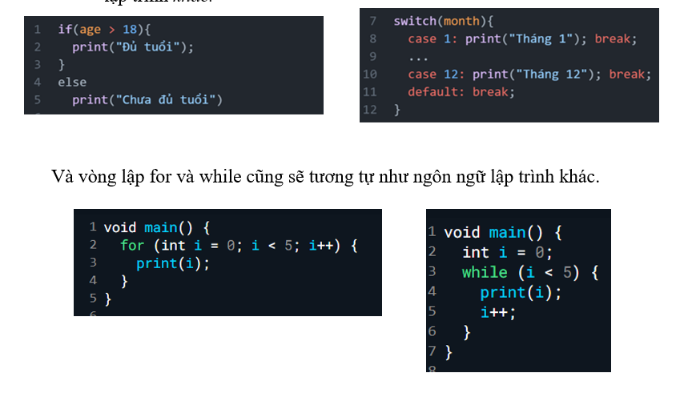
Cú pháp cơ bản
Câu lệnh điều kiện if else và switch-case cũng sẽ tương tự như ngôn ngữ lập trình khác

Slide 18
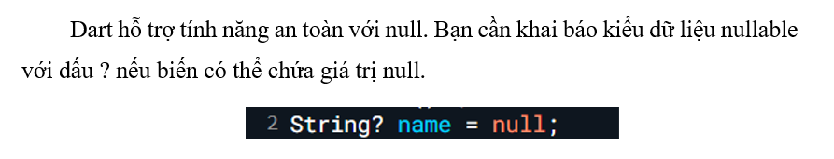
Cú pháp cơ bản
Null Safety

Slide 19
WIDGETS
- Widget là một khối xây dựng cơ bản của giao diện người dùng trong ứng dụng Flutter.

Slide 20
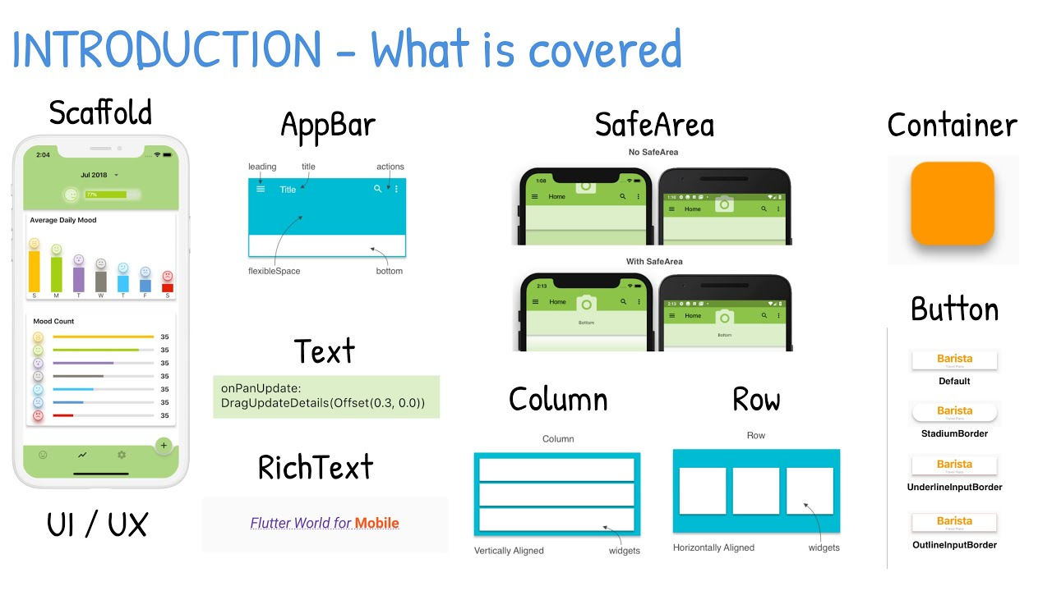
WIDGETS

Slide 21
WIDGETS
Các trạng thái của widgets
Stateless widget (widget phi trạng thái)
Stateful widget (widget có trạng thái)

Slide 22
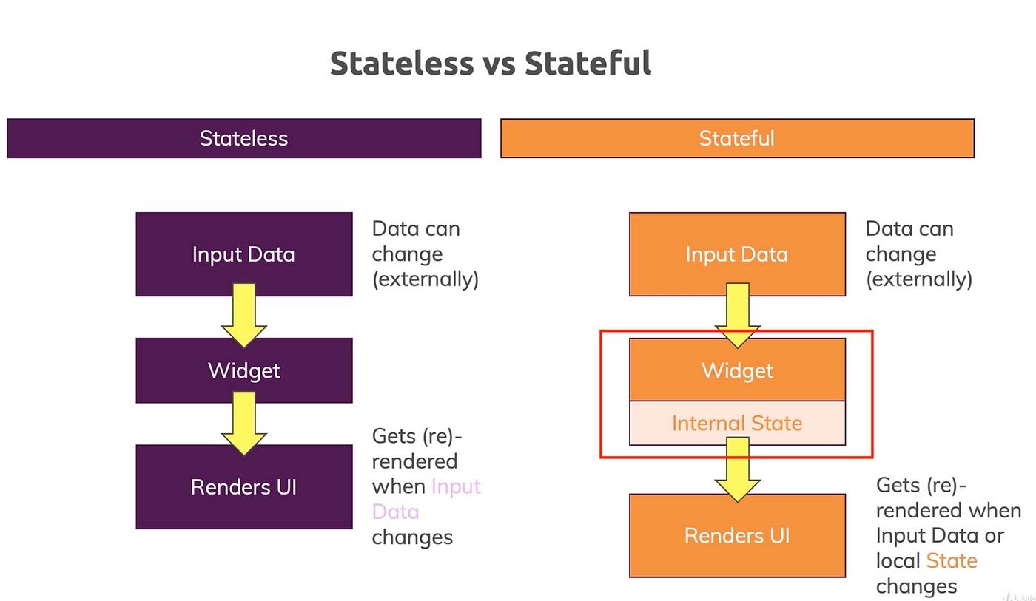
WIDGETS
Các trạng thái của widgets

Slide 23
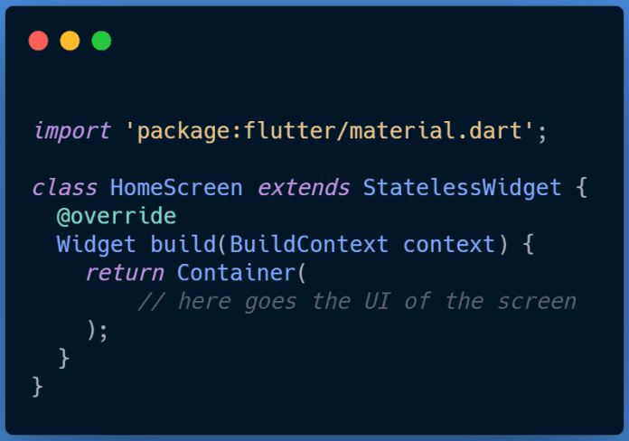
Các trạng thái của widgets
Stateless Widget: các widget này là bất biến, nghĩa là các thuộc tính (hay còn gọi là tham số) của chúng không thể thay đổi sau khi được tạo.
Nói cách khác, một khi widget stateless đã được render, nó sẽ không thay đổi và không thể cập nhật.

Slide 24
WIDGETS
Stateful Widget
Ngược lại, Stateful widget đại diện cho những phần giao diện người dùng có thể thay đổi theo thời gian hoặc phản ứng với tương tác của người dùng.
Các widget này là có thể thay đổi (mutable) và có thể được cập nhật động.

Slide 25
WIDGETS
Một số Widget cơ bản
1. Text() – Thêm văn bản
2. Image() – Đặt hình ảnh
3. ElevatedButton() – Tập hợp nút Button

Slide 26
WIDGETS
Một số Widget cơ bản
1. Text() – Thêm văn bản
Là một đoạn văn bản với một kiểu duy nhất.
Widget Text hiển thị một chuỗi văn bản với một kiểu duy nhất. Chuỗi văn bản có thể được ngắt dòng thành nhiều dòng hoặc hiển thị trên cùng một dòng, tuỳ thuộc vào các ràng buộc bố cục.

Slide 27
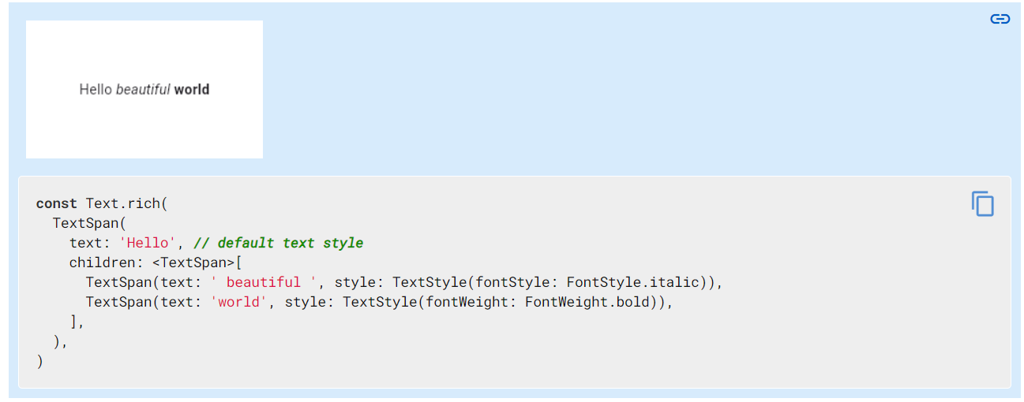
WIDGETS
Một số Widget cơ bản
1. Text() – Thêm văn bản

Slide 28
WIDGETS
Một số Widget cơ bản
2. Image() – Đặt hình ảnh
Image.new: Tạo hình ảnh từ một ImageProvider.
Image.asset: Lấy hình ảnh từ tài nguyên dự án.
Image.network: Lấy hình ảnh từ URL.
Image.file: Lấy hình ảnh từ tệp cục bộ.
Image.memory: Lấy hình ảnh từ dữ liệu nhị phân trong bộ nhớ.

Slide 29
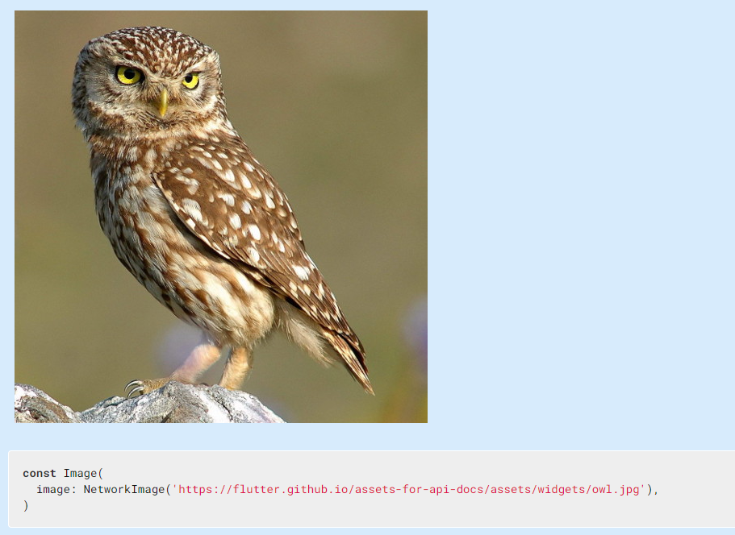
WIDGETS
Một số Widget cơ bản
2. Image() – Đặt hình ảnh

Slide 30
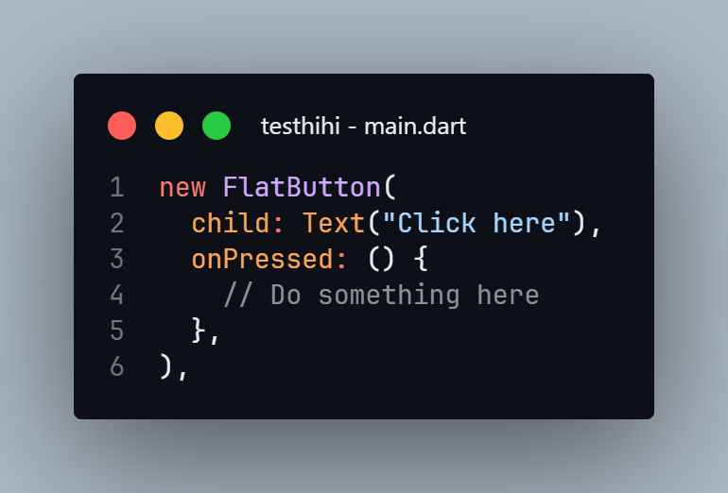
WIDGETS
3. ElevatedButton() – Tập hợp nút Button
Một widget Button cho phép người dùng thực hiện một số hành động khi nhấn. Flutter không có tiện ích trực tiếp "Button" , mà thay vào đó nó có các loại nút như FlatButton và RaisedButton.

Slide 31
WIDGETS
Một số Widget layout
1. Row()
2. Column()
3. ListView()
4. GridView()
5. Container()

Slide 32
WIDGETS
Một số Widget layout
1. Row()
Row là widget dùng để hiển thị các phần tử theo hàng ngang (theo trục horizontal). Tất cả các widget con bên trong Row sẽ được xếp theo chiều ngang, từ trái sang phải.

Slide 33
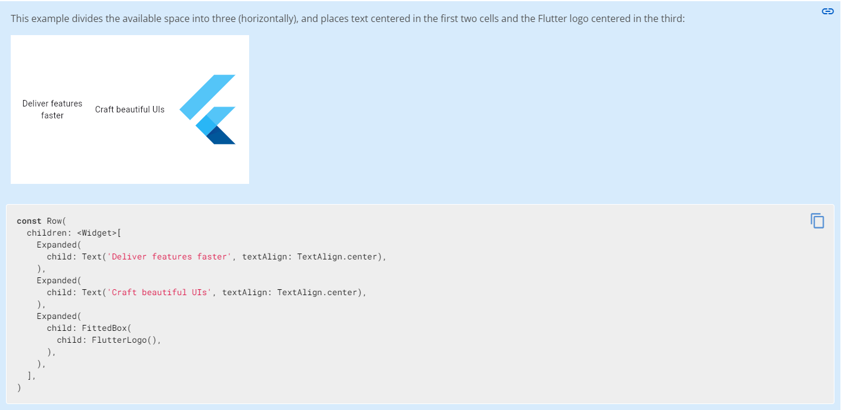
WIDGETS
Một số Widget layout
2. Column()
Column là widget dùng để hiển thị các phần tử theo cột (theo trục vertical). Các widget con sẽ được xếp theo chiều dọc, từ trên xuống dưới.

Slide 34
WIDGETS
Một số Widget layout
2. Column()
Column là widget dùng để hiển thị các phần tử theo cột (theo trục vertical). Các widget con sẽ được xếp theo chiều dọc, từ trên xuống dưới.

Slide 35
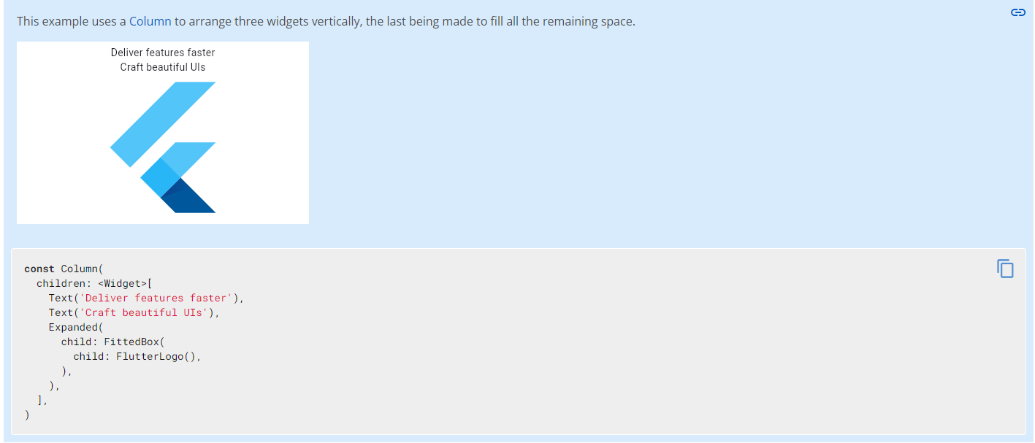
WIDGETS
Một số Widget layout
2. Column()
Column là widget dùng để hiển thị các phần tử theo cột (theo trục vertical). Các widget con sẽ được xếp theo chiều dọc, từ trên xuống dưới.

Slide 36
WIDGETS
Một số Widget layout
3. ListView()
ListView là widget hiển thị các phần tử dưới dạng một cột có khả năng cuộn (scrollable). Thường được sử dụng để hiển thị danh sách lớn các phần tử mà không cần phải tải tất cả chúng cùng một lúc.

Slide 37
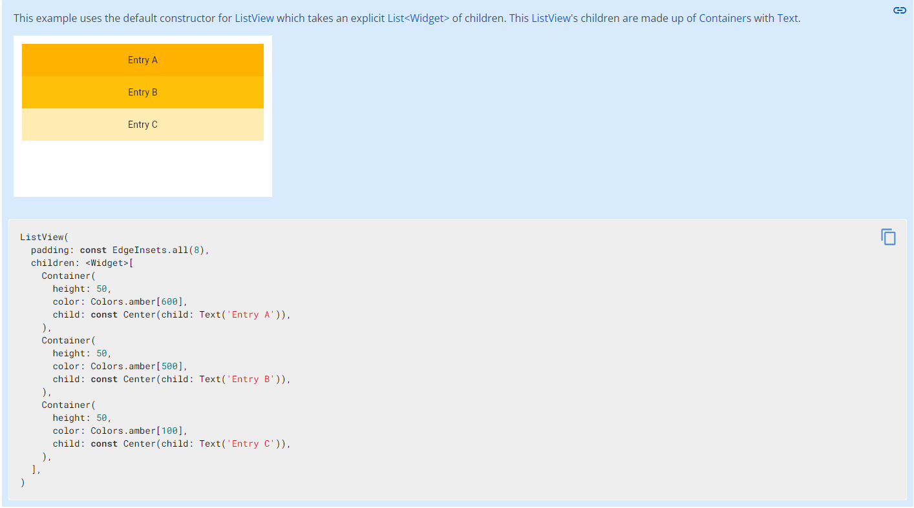
WIDGETS
Một số Widget layout
3. ListView()
ListView là widget hiển thị các phần tử dưới dạng một cột có khả năng cuộn (scrollable). Thường được sử dụng để hiển thị danh sách lớn các phần tử mà không cần phải tải tất cả chúng cùng một lúc.

Slide 38
WIDGETS
Một số Widget layout
4. GridView()
GridView dùng để hiển thị các phần tử trong một lưới (grid), nơi các phần tử được xếp theo cả hàng ngang và hàng dọc. Giống như ListView, GridView cũng có thể cuộn khi cần thiết.

Slide 39
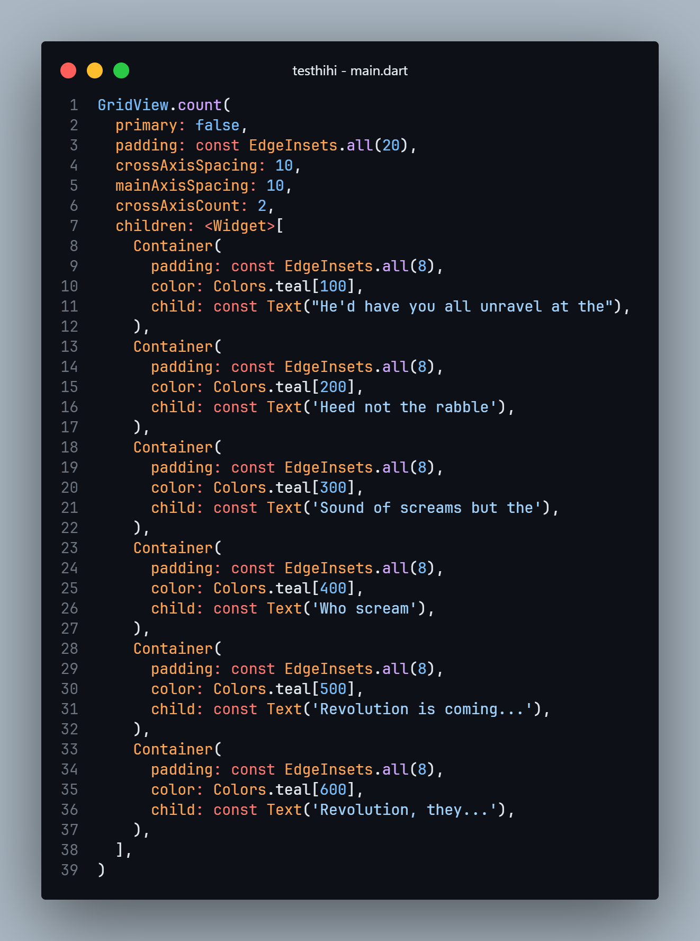
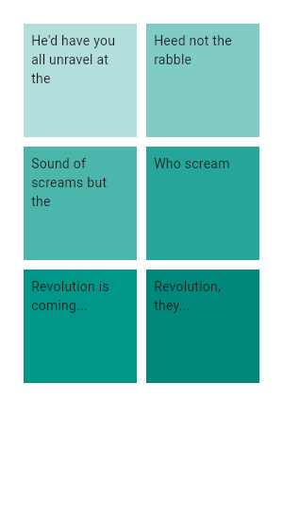
WIDGETS
Một số Widget layout
4. GridView()
GridView dùng để hiển thị các phần tử trong một lưới (grid), nơi các phần tử được xếp theo cả hàng ngang và hàng dọc. Giống như ListView, GridView cũng có thể cuộn khi cần thiết.

Slide 40
WIDGETS
Một số Widget layout
5. Container()
Container là widget đa năng dùng để nhóm các widget liên quan hoặc để điều chỉnh layout của widget con. Nó cung cấp các thuộc tính như padding, margin, alignment, và decoration (ví dụ: thêm viền, màu nền).

Slide 41
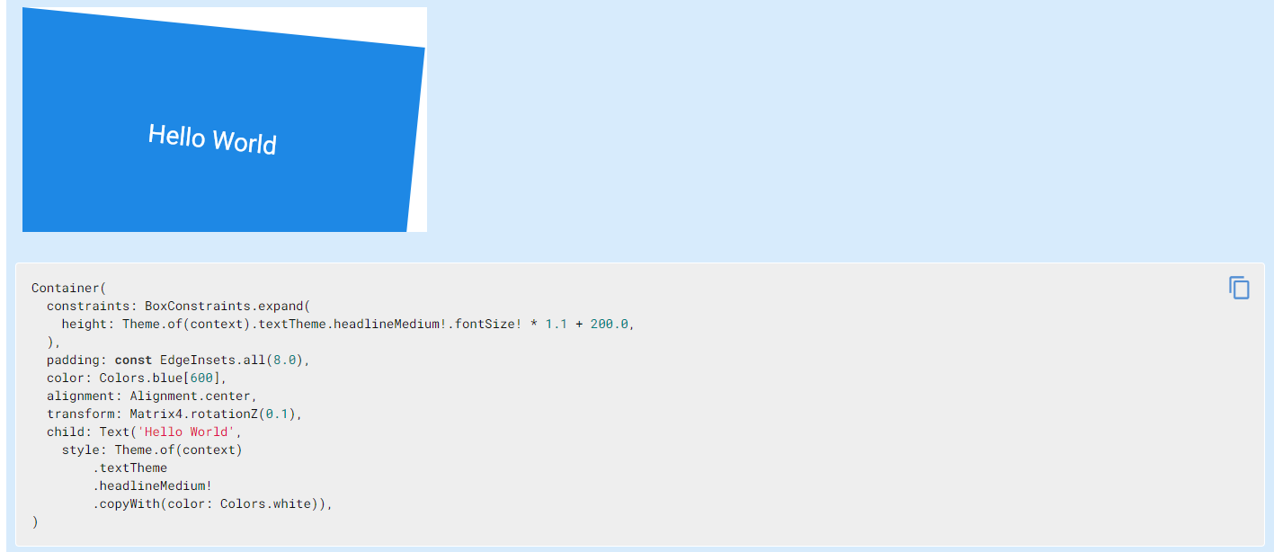
WIDGETS
Một số Widget layout
5. Container()
Container là widget đa năng dùng để nhóm các widget liên quan hoặc để điều chỉnh layout của widget con. Nó cung cấp các thuộc tính như padding, margin, alignment, và decoration (ví dụ: thêm viền, màu nền).

Slide 42
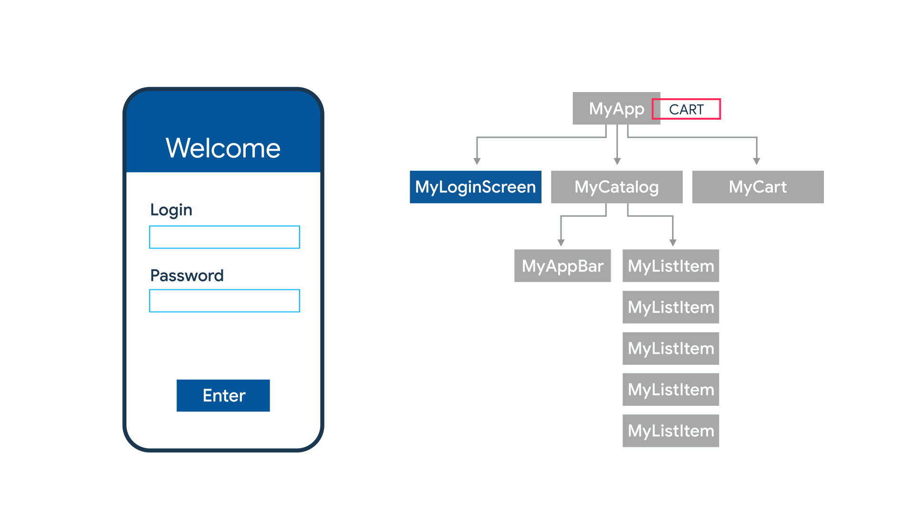
Quản lý trạng thái Flutter
Quản lý trạng thái cho phép bạn kiểm soát và cập nhật dữ liệu của ứng dụng, phản ánh những thay đổi đó trong giao diện người dùng.

Slide 43
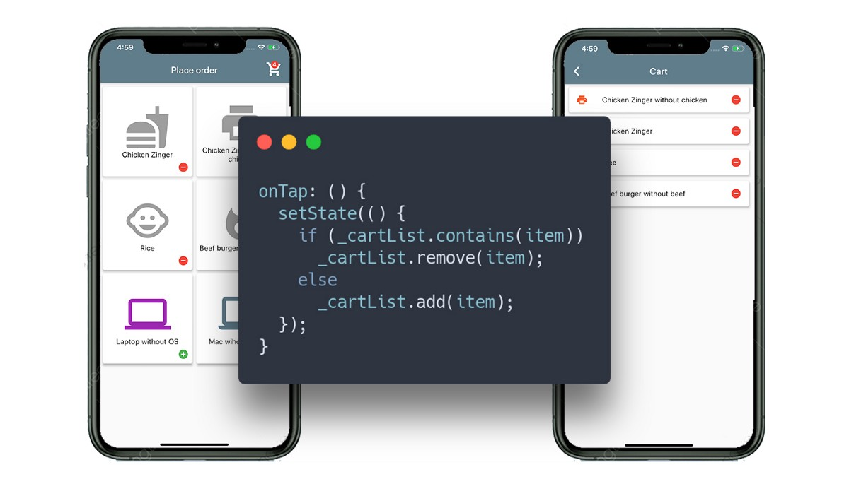
setState : phương pháp đơn giản nhất, phù hợp với ứng dụng nhỏ
Giao diện sẽ được vẽ lại phần giao diện có thay đổi dữ liệu khi gọi hàm setState()

Slide 44
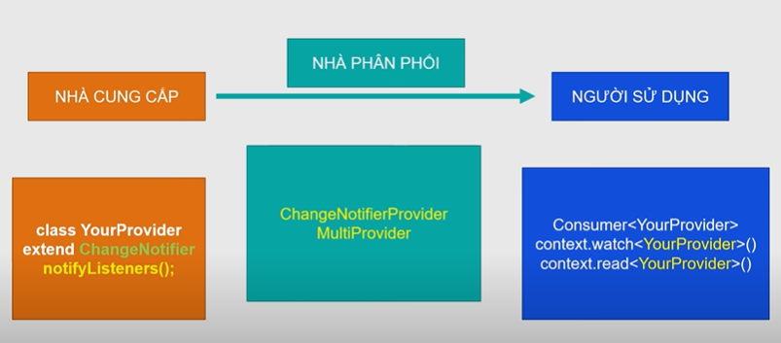
provider : Sử dụng mô hình ChangeNotifier để thông báo cho UI khi dữ liệu thay đổi

Slide 45

Nhược điểm
setState: Không hiệu quả cho các ứng dụng lớn, gây khó khăn khi quản lý nhiều trạng thái
provider: Quản lý phức tạp hơn với các ứng dụng lớn.

Slide 46

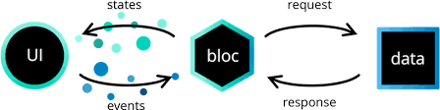
Những thư viện hỗ trợ quản lý khác
Riverpod: Phát triển từ Provider, cung cấp nhiều tính năng mạnh mẽ hơn.
Bloc (Business Logic Component): Quản lý logic của ứng dụng theo mô hình sự kiện.

Slide 47
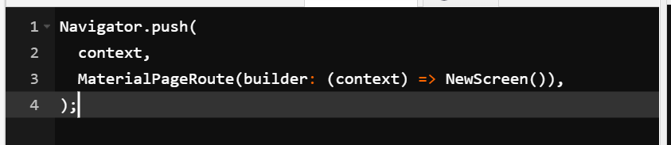
Điều hướng ngôn ngữ dart
1 Sử dụng Navigator và các phương thức của nó
Navigator.push()
Sử dụng để chuyển sang một trang mới và có thể quay lại trang trước bằng cách sử dụng Navigator.pop().
Navigator.pop()
Sử dụng để quay lại trang trước.

Slide 48
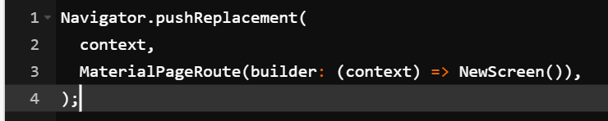
Navigator.pushReplacement()
Thay thế trang hiện tại bằng trang mới và không thể quay lại trang cũ.
Navigator.pushNamed()
Điều hướng với các tên đường dẫn định danh (routes), thường dùng cho điều hướng dựa trên tên.

Slide 49
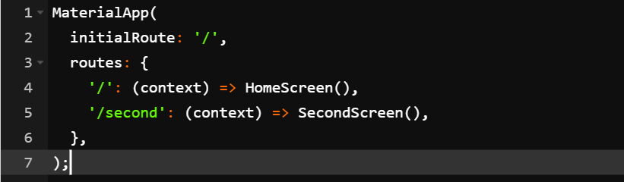
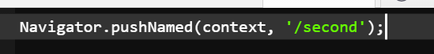
2. Sử dụng routes trong MaterialApp
Flutter cho phép bạn định nghĩa các route trong MaterialApp để quản lý điều hướng dễ dàng hơn.
Khi đó, bạn có thể điều hướng giữa các trang bằng cách sử dụng tên route.

Slide 50
Một số thư viện hỗ trợ điều hướng
Thư viện go_router hỗ trợ điều hướng một cách trực quan và dễ quản lý hơn so với Navigator mặc định, đồng thời hỗ trợ quản lý các route động và truy vấn URL.
Dễ dàng sử dụng cho các ứng dụng web, vì go_router có hỗ trợ routing cho Flutter Web.
Thư viện Fluro với tính năng điều hướng dựa trên đường dẫn (path) và hỗ trợ quản lý các route phức tạp. Là một cách tiếp cận nhanh chóng và linh hoạt cho việc điều hướng, phù hợp cho cả các ứng dụng di động lẫn web.

Slide 51
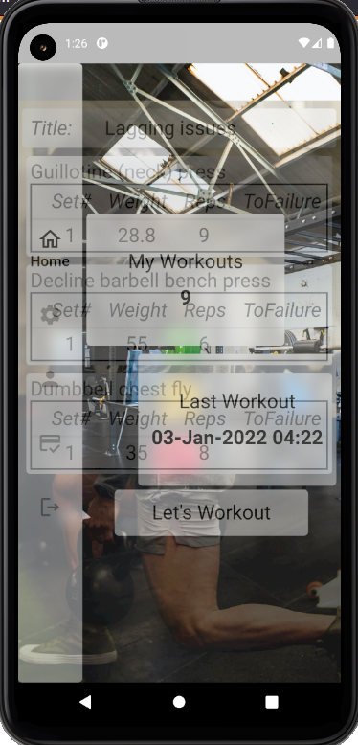
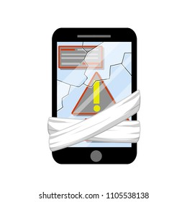
Nhược điểm của Flutter
Hiệu suất trên các thiết bị cũ:
Nguyên nhân Flutter sử dụng nhiều tài nguyên của CPU để xử lý đồ hoạ và animation

Slide 52
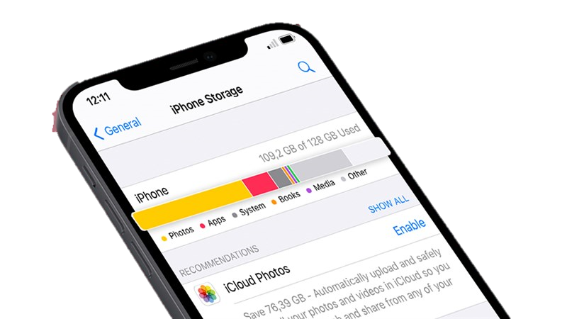
Nhược điểm của Flutter
Kích thước ứng dụng lớn:
Nguyên nhân Flutter tích hợp đầy đủ engine và thư viện để đảm bảo ứng dụng chạy trên nhiều nền tảng khác nhau
Ứng dụng nhỏ nhưng vấn có dung lượng lớn

Slide 53


